Slide 1
操作系统实验
实验2-2 写时复制cow
2025.10.27
Notes:
1

Slide 2
实验目录——COW
一、实验背景&原理
COW是什么？为什么要使用它？
实现它的逻辑是什么样的？
二、实验内容
任务一：实现COW
2

Slide 3
COW是什么？为什么要使用它？
COW是什么？为什么存在？
Copy-On-Write（写时复制，简称COW）是一种在计算机领域中广泛应用的优化策略，主要用于提高内存的使用效率
那么是在什么样的场景下、因为什么样的缺陷才需要使用COW来优化呢？——fork（）的页面复制对内存和程序运行效率造成了严重的影响

Slide 4
COW是什么？为什么要使用它？
fork()有什么缺陷？
父进程
内存空间
进行fork()操作时，父进程会将自己的所有页面都复制给子进程，这个过程会占用很多的内存空间，也会浪费很多的运行时间！
虚拟页0
物理页0
虚拟页1
物理页1
虚拟页2
物理页2
虚拟页3
物理页3
fork
虚拟页4
物理页4
父进程
内存空间
子进程
内存空间
copy
虚拟页0
物理页0
虚拟页0
物理页0
虚拟页1
物理页1
虚拟页1
物理页1
虚拟页2
物理页2
虚拟页2
物理页2
虚拟页3
物理页3
虚拟页3
物理页3
虚拟页4
物理页4
虚拟页4
物理页4

Slide 5
COW是什么？为什么要使用它？
有必要在fork()时复制所有数据吗？
父进程
内存空间
在fork()时有必要将父进程的所有数据都复制一遍给子进程吗？——很显然没有必要
为什么没有必要？——因为某些数据只需要被读，这些数据只需要有一份就可以了（共享）
如果能够提前知道子进程要读/写哪些页面，那么我们就能只挑出要被写的部分进行复制，只读的部分就用父进程的那一份就好！（共享）
虚拟页0
物理页0
虚拟页1
物理页1
虚拟页2
物理页2
虚拟页3
物理页3
虚拟页4
物理页4
copy
子进程
内存空间
虚拟页0
读
物理页0
虚拟页1
物理页1
虚拟页2
写
物理页2
虚拟页3
物理页3
虚拟页4
物理页4

Slide 6
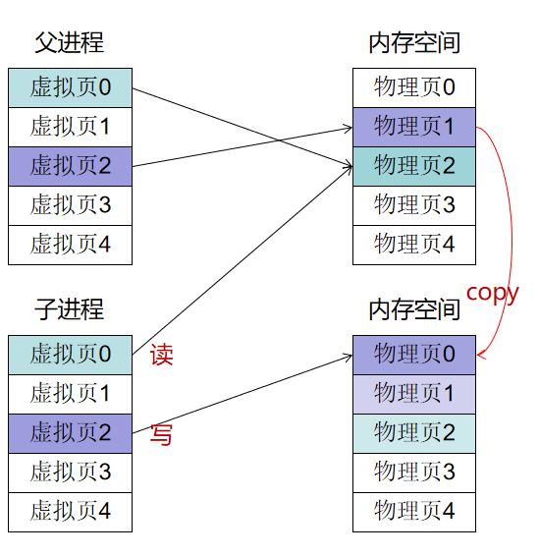
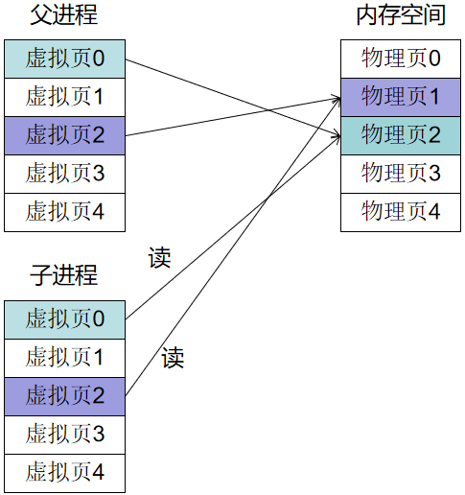
COW是什么？为什么要使用它？
无法提前知道哪些页面要写怎么办？
在fork()时根本不知道子进程要写哪些数据，这要怎么办？——先假设子进程只会读即先都不复制，等他要写的时候再处理
怎么处理呢？——把这一页copy给子进程，让他写在自己的页面里（写时复制）
读
写
读

Slide 7
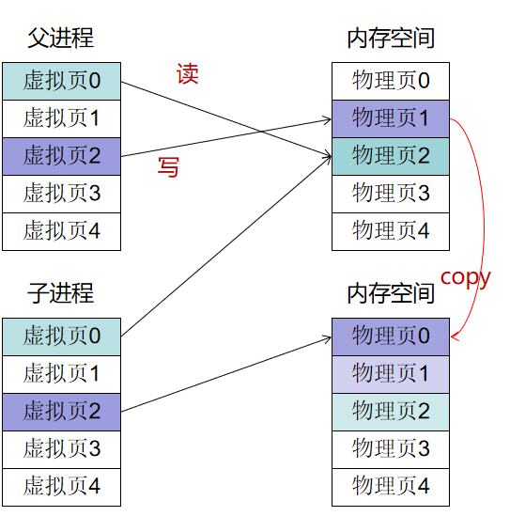
COW的逻辑是什么样的？
如果父进程也想写怎么办？
我们刚刚只考虑了子进程对页面的写操作，可是如果父进程也想对某个页面进行写操作我们怎么办？
①跟之前一样，copy一份出去，让子进程用copy版
①

Slide 8
COW的逻辑是什么样的？
方法①：让子进程用copy版
如果当父进程想要写，子进程就需要“迁就”父进程，自己用copy版：未免太霸道！
如果父进程有很多子进程，那么让子进程用copy版时，就需要修改所有子进程的映射关系，太麻烦了
父进程如果还有父进程（祖父），那父进程也变成了“子”：两个选择
A:父进程先从祖父那边copy一份，又因为自己要写东西，所以再copy一份给子进程们用
B:父进程从祖父那边copy一份，子进程们继续用祖父那边那份
①

Slide 9
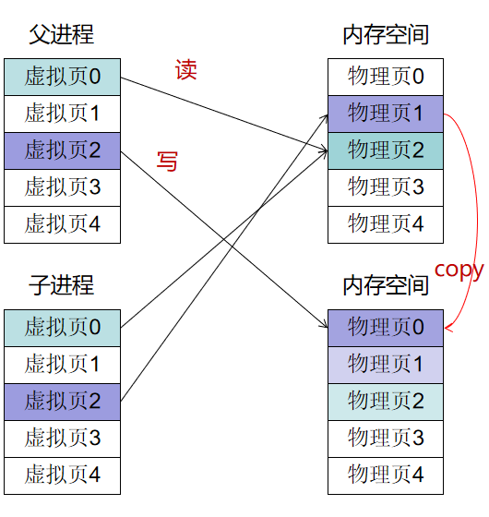
COW的逻辑是什么样的？
如果父进程也想写怎么办？
我们刚刚只考虑了子进程对页面的写操作，可是如果父进程也想对某个页面进行写操作我们怎么办？
②谁想写，谁用copy版
②

Slide 10
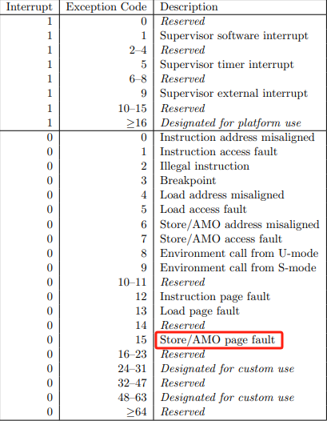
COW的逻辑是什么样的？
如何知道有人想修改共享的页面？
当用户对数据进行写时，系统会检查这个页面是否可写
如果这个页面不可写，则会发出警报——缺页中断
依据什么判断可写与否？——PTE中的flag

Slide 11
COW的逻辑是什么样的？
怎么区分某个页是单纯的无法写还是共享页？
还是使用pte中的flag，对于共享页，既不能写，又要标志着共享
所以需要定义新的flag：如PTE_COW

Slide 12
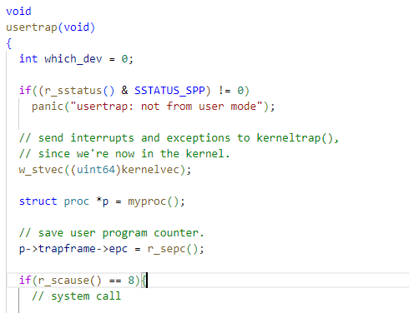
COW的逻辑是什么样的？
知道后要怎么处理？
在中断处理程序usertrap()中，需要根据中断号确定是何种中断
确定中断类型后，要决定作何处理——把目标页copy一下，谁写谁用copy页

Slide 13
COW的逻辑是什么样的？
这样做会产生什么问题？
在原先的xv6中，当一个进程被杀死，它需要释放掉它申请的所有页面
进程也可以主动调用free()函数去释放页面
这样的设计显然没有考虑到页面的共享问题：如果共享的页面被某个进程释放掉，其他进程想要的数据就丢失了，这显然不合理！
所以系统应该统计一下，每个页面被多少个进程共享，当这个页面没有进程共享它时，才可以真正把它释放掉

Slide 14
实验内容
任务一：实现COW
任务要求：
修改fork()函数，在fork()时仅复制映射信息，而非整页数据
在任何进程想要修改共享数据时，需要进行写时复制
完成评分测试 执行./grade-lab-cow进行批分
$ git checkout cow

Slide 15
实验内容
回答问题
(1) 请分析使用/不使用COW分别有哪些优缺点
(2) 请说明系统是如何知道有进程在写共享数据的
(3) 试分析，对共享页面的写操作，是否只会发生在用户态？若是，请说明理由；若否，请举例

Slide 16

操作系统实验
Thank You
Notes:
16

